Slide 1
C#で人狼知能を作ろう
（ 2022年第4回人狼知能国際大会向け）
大槻恭士
本チュートリアルは随時アップデートしていきます．乞うご期待！

Slide 2
はじめに
Visual Studio Codeを使用
OS非依存
統合開発環境に比べて気軽に始められる
.NETのバージョンと使用OSは問わない
第4回人狼知能国際大会では，提出する.NETエージェントの形態が，従来のDLLから自己完結型コンソールアプリケーションに変更になったため
ここではLinux上で.NET 6.0を使用

Slide 3
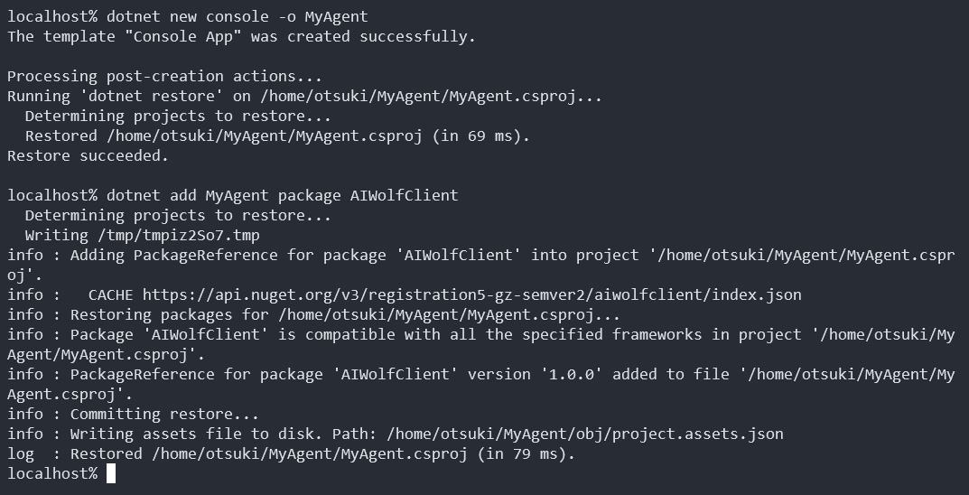
プロジェクト作成
プロジェクトディレクトリの作成と初期化
AIWolfClientパッケージのインストール
dotnet new console –o MyAgent⏎
dotnet add MyAgent package AIWolfClient⏎

Slide 4
何もしないエージェント
以後，VS CodeにC#拡張機能インストール済が前提
VS Codeでプロジェクトディレクトリを開く
Program.csを以下のように書き換える
using AIWolf.Client;
using AIWolf.Lib;
namespace MyAgent
{
class MyAgentApp
{
static void Main(string[] args)
{
new ClientStarter(new DummyPlayer(), args).Start();
}
}
}

Slide 5
動かしてみる
人狼知能プラットフォーム(http://aiwolf.org/server) のAutoStarterを外部クライアントからの1接続を待つように起動しておく
実行・デバッグ設定ファイルlaunch.jsonで，起動時の引数を以下のように設定
「デバッグの開始」あるいは「デバッグなしで実行」で，「何もしないエージェント」がゲームに参加するのを確認（次ページ）
"args": ["-h", "localhost", "-p", "10000", "-n", "MyAgent"],

Slide 6
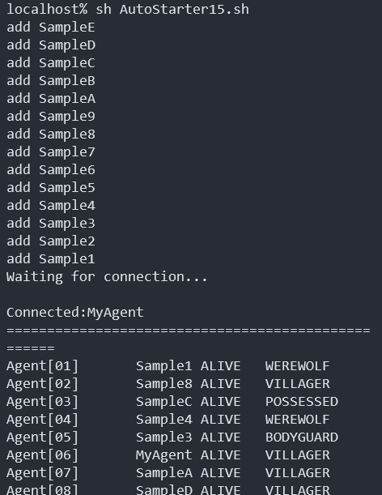

Slide 7
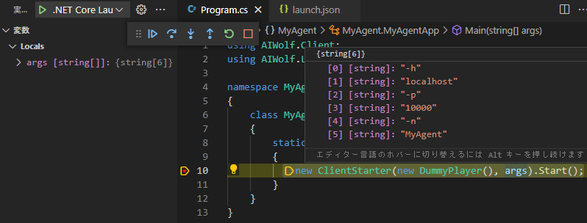
デバッグ
アプリケーションなのでデバッグも簡単
Program.cs10行目にブレークポイントを設置した例

Slide 8
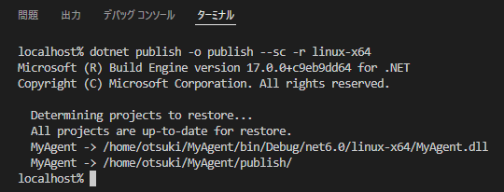
大会提出用に発行(publish)
linux-x64自己完結型アプリとして発行
publishディレクトリの中身をzipで固めて提出
dotnet publish –o publish --sc –r linux-x64⏎
(cd publish; zip ../MyAgent.zip .) ⏎

Slide 9
オリジナルエージェント作成
この先AIWolfLib
(https://github.com/AIWolfSharp/AIWolfLib)
のリファレンスマニュアルが手元にあると良い

Slide 10
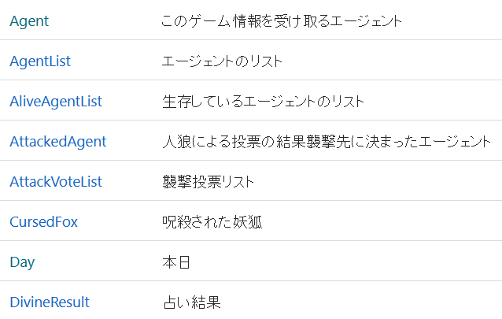
IGameInfoインターフェース(1)
2４の読み取り専用プロパティを持つ

Slide 11
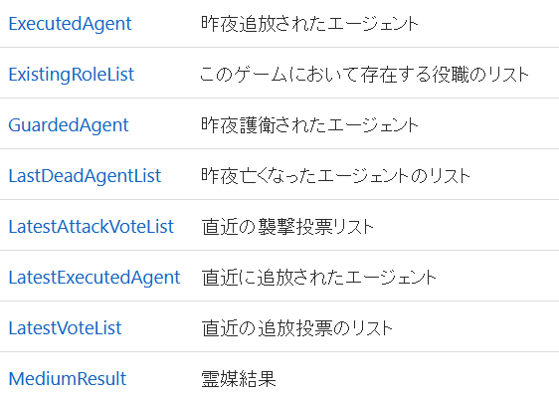
IGameInfoインターフェース(2)

Slide 12
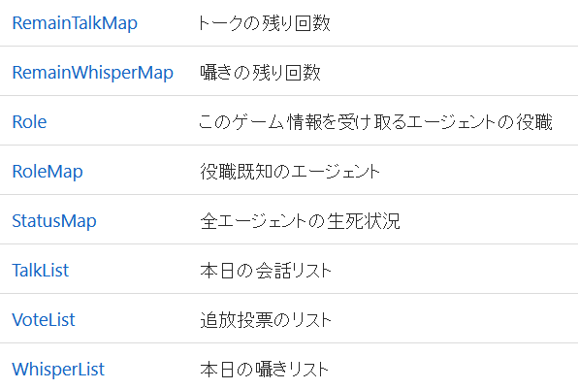
IGameInfoインターフェース(3)

Slide 13
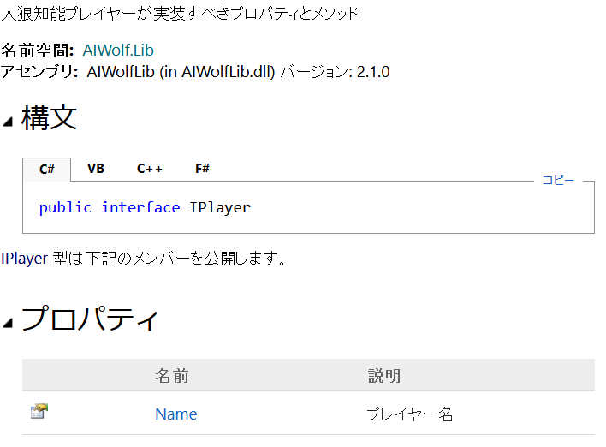
IPlayerインターフェース(1)

Slide 14
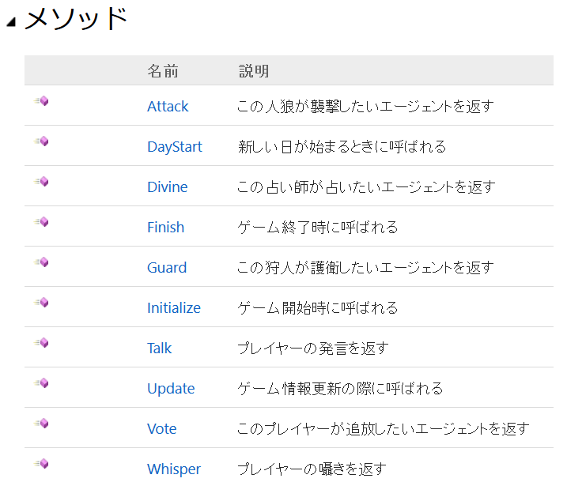
IPlayerインターフェース(2)

Slide 15
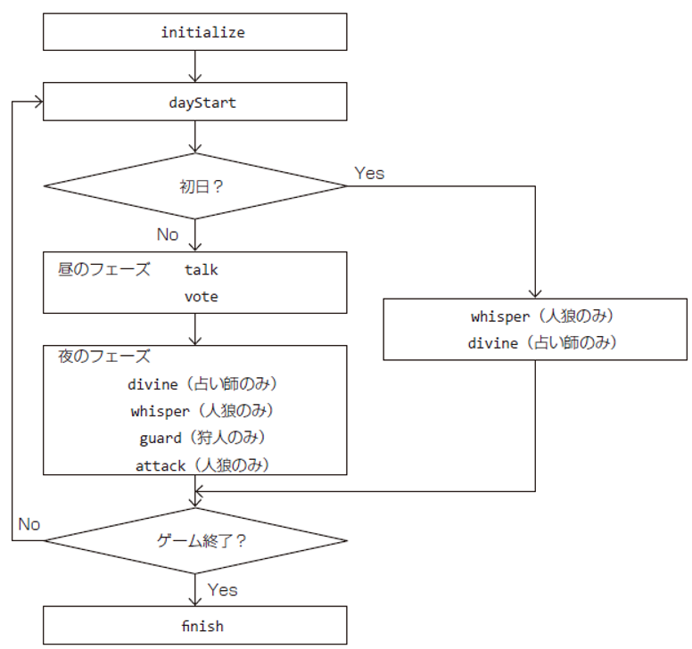
IPlayerのメソッドが呼ばれるタイミング
Initialize
UpdateはInitialize以外のメソッドの前に呼ばれる
DayStart
Talk
Vote
Whisper（人狼のみ）
Divine（占い師のみ）
Divine（占い師のみ）
Whisper（人狼のみ）
Guard（狩人のみ）
Attack（人狼のみ）
Finish

